Slide 1

Очарование преклонного возраста
Notes:
Говоря о старости, в нашей теме сегодня мы поднимем вопрос:

Slide 2

Культура эмоций
Notes:
Культура эмоций
Если исходить не из биологических, а социально-психологических представлений о болезни, то ее можно рассматривать как психический срыв, психическую дезадаптацию, дезинтеграцию личности, человеческих чувств, психологических установок, психосоматическую дезинтеграцию.

Slide 3
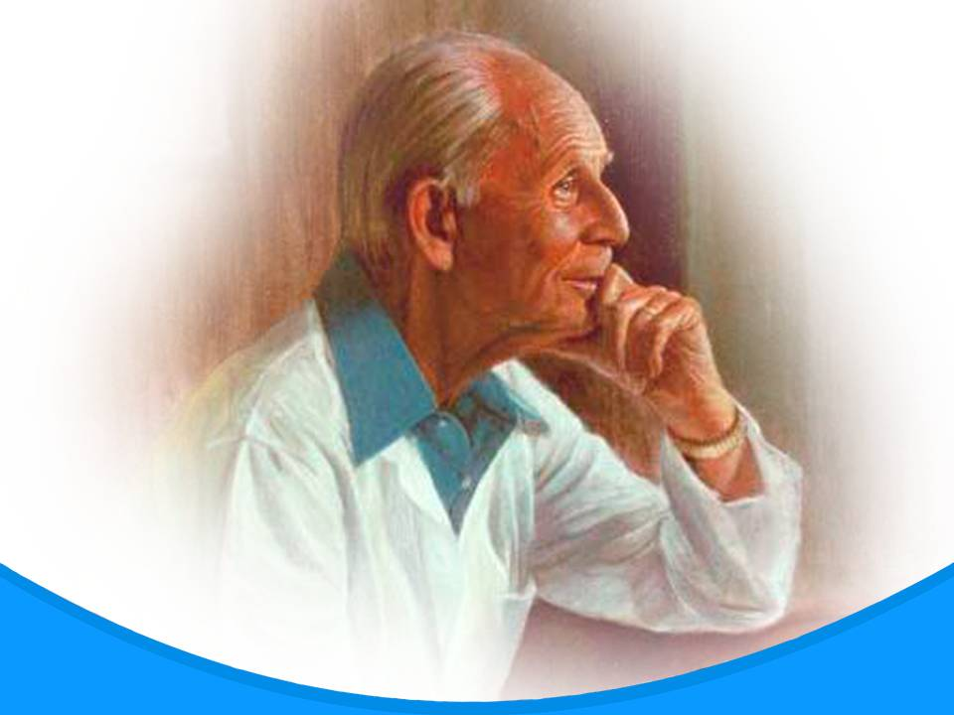
Notes:
Выдающийся современный исследователь Ганс Селье рассматривал болезнь исключительно как патологический стресс или дистресс. Отрицательные эмоции (зависть, страх и др.) обладают огромной разрушительной силой; положительные эмоции (смех, радость, любовь, чувство благодарности и др.) сохраняют здоровье, способствуют успеху и продлению жизни.

Slide 4

Notes:
Эмоции определяют наше настроение – не столь яркое, как сами эмоции, но зато более устойчивое эмоциональное состояние.
Грустное, тревожное, умиротворенное, торжественное или веселое настроение является не предметным, специально направленным, а личностным и «результативным» фоновым эмоциональным состоянием.
Чувственную основу настроения часто формирует тонус жизнедеятельности, т. е. общее состояние организма или самочувствие.
Даже самое прекрасное настроение портится из-за усталости, головной боли.

Slide 5

Notes:
Поэтому хорошая физическая форма и отличное физическое здоровье – основа прекрасного настроения и положительных эмоций.
Эффективное оздоровление немыслимо без достижения психического здоровья.
Человек с истощенной нервной системой испытывает духовную и физическую усталость.
Он пытается стимулировать себя напряжением воли, затем борется с усталостью посредством вредных для здоровья стимуляторов: чая, кофе, алкоголя.
- Можно ли предотвратить такую «серую» жизнь?
Не только можно, но и нужно.
Для этого необходимо:

Slide 6

1. Взять под контроль свое настроение.
Notes:
1. Взять под контроль свое настроение.
Не так остро реагировать на критику.
В 1-й книге Царств 17-й главе рассказывается о том, как Давид пришел по поручению отца проведать своих братьев:

Slide 7

1 Царств 17.22-29.
Notes:
«Давид оставил свою ношу обозному сторожу и побежал в ряды и, придя, спросил братьев своих о здоровье. И вот, когда он разговаривал с ними, единоборец, по имени Голиаф, Филистимлянин из Гефа, выступает из рядов Филистимских и говорит те слова, и Давид услышал их.
И все Израильтяне, увидев этого человека, убегали от него и весьма боялись. И говорили Израильтяне: видите этого выступающего человека? Он выступает, чтобы поносить Израиля. Если бы кто убил его, одарил бы того царь великим богатством, и дочь свою выдал бы за него, и дом отца его сделал бы свободным в Израиле. И сказал Давид людям, стоящим с ним: что сделают тому, кто убьет этого Филистимлянина и снимет поношение с Израиля? ибо кто этот необрезанный Филистимлянин, что так поносит воинство Бога живаго? И сказал ему народ те же слова, говоря: вот что сделано будет тому человеку, который убьет его. И услышал Елиав, старший брат Давида, что говорил он с людьми, и рассердился Елиав на Давида и сказал: зачем ты сюда пришел и на кого оставил немногих овец тех в пустыне? Я знаю высокомерие твое и дурное сердце твое, ты пришел посмотреть на сражение. И сказал Давид: что же я сделал? Не слова ли это?»
Заметьте, как мудро поступает Давид, не давая субъективному мнению брата стать истиной.
Он предпочитает к сказанному относиться критично.

Slide 8

Notes:
Попытаться искоренить ненависть, горечь, зависть, которые ослабевают нервную систему.
В Евангелии от Матфея 6:9-13 записаны такие слова:
«Молитесь же так: Отче наш, сущий на небесах! да святится имя Твое; да приидет Царствие Твое; да будет воля Твоя и на земле, как на небе; хлеб наш насущный дай нам на сей день; и прости нам долги наши, как и мы прощаем должникам нашим; и не введи нас в искушение, но избавь нас от лукавого. Ибо Твое есть Царство и сила и слава во веки. Аминь».
Прощать нас учит Господь, и будучи прощены Господом прощаем тех кто обижает нас.

Slide 9

Notes:
Расстаться с беспокойством, истощающим жизненные силы.
В книге пророка Исаии 41:10 записаны слова, вселяющие в нас надежду и веру:
«Не бойся, ибо Я с тобою; не смущайся, ибо Я Бог твой; Я укреплю тебя, и помогу тебе, и поддержу тебя десницею правды Моей».

Slide 10

Notes:
Не жаловаться другим, пытаясь вызвать у них сочувствие к себе.
В Гал.6:2 сказано:
«Носите бремена друг друга, и таким образом исполните закон Христов».

Slide 11
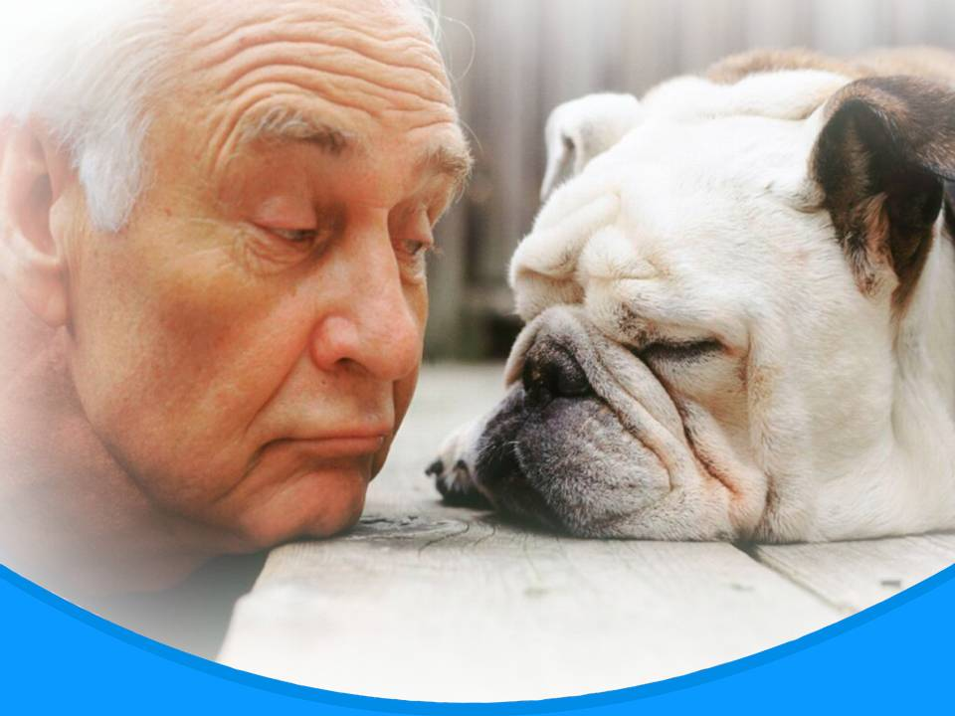
Notes:
Не пытаться «переделать» окружающих на свой лад.
В Библии читаем: «Вникай в себя и в учение; занимайся сим постоянно» (1Тим.4:16).

Slide 12

Notes:
Не строить грандиозные планы.
В Послании Иакова 4:13-15 нам дан такой совет:
«Теперь послушайте вы, говорящие: “сегодня или завтра отправимся в такой-то город, и проживем там один год, и будем торговать и получать прибыль”; вы, которые не знаете, что случится завтра: ибо что такое жизнь ваша? пар, являющийся на малое время, а потом исчезающий. Вместо того, чтобы вам говорить: "если угодно будет Господу и живы будем, то сделаем то или другое "», – доверьте все ваши планы Господу в молитве, и, если даже ситуация не поменяется, продолжайте служить Ему.

Slide 13

Notes:
Превратить укрепление жизнеспособности и здоровья в реальную главнейшую перспективу и ежедневно радоваться малейшим успехам.
В Притч.17:22 написано:
«Веселое сердце благотворно, как врачевство, а унылый дух сушит кости».
Не позволяйте себе отчаиваться, примите решение терпеливо дождаться решения проблемы.

Slide 14

2. Верить в Бога.
Notes:
2. Верить в Бога.
Как мы знаем, иммунная система – это своеобразный барьер для проникновения болезней.
И Бог снабдил наш организм этой достаточно сложной и уникальной системой для защиты от жестокой окружающей среды, в которой нам суждено жить.
Эта система оберегает человека от всех болезней, начиная с обычной простуды и вплоть до рака.
Именно она осуществляет «узнавание» собственных белков нашего тела и «чужих» белков употребляемой нами пищи.

Slide 15

Notes:
Иммунная система включает в себя: селезенку, костный мозг, вилочковую железу (тимус), лимфатические протоки и многочисленные островки лимфоидной ткани, разбросанные по всему телу.
Она замысловато переплетается с другими системами органов и с мозгом.

Slide 16

Notes:
Кристофер У. Стаут и Ларри Дж. Блюм из университета Колорадо пришли к выводу, что нервный, взвинченный студент больше других подвержен простудным заболеваниям, поскольку под воздействием психического стресса повышается даже уровень холестерина в крови.

Slide 17
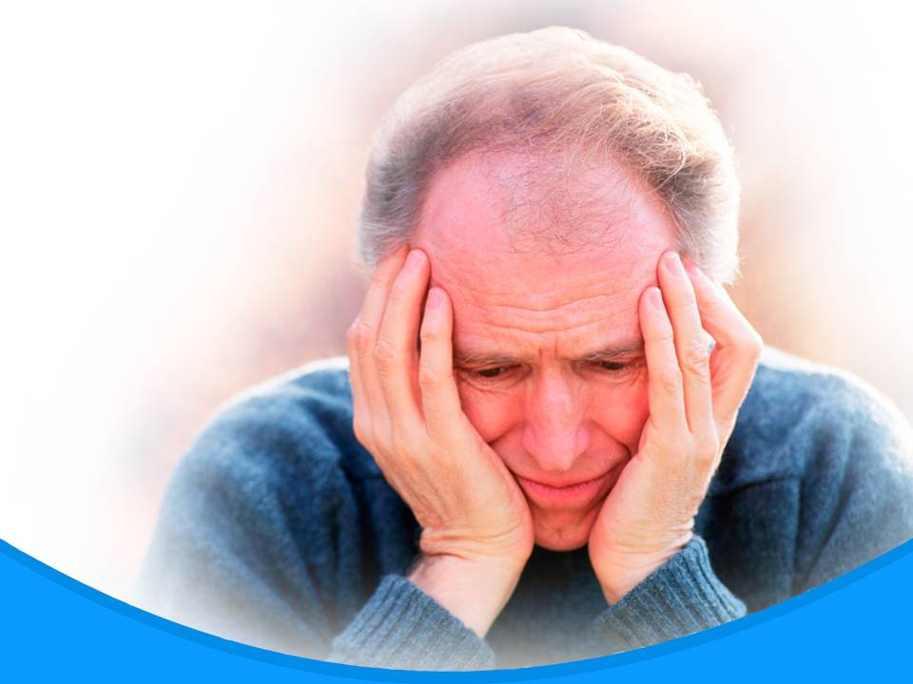
Notes:
Бернард Линниз из университета Майями обнаружил, что, когда человек переживал горе в связи с потерей супруга, количество белых кровяных клеток в его организме уменьшалось.
Состояние вины также сходно с периодом переживания горя.

Slide 18
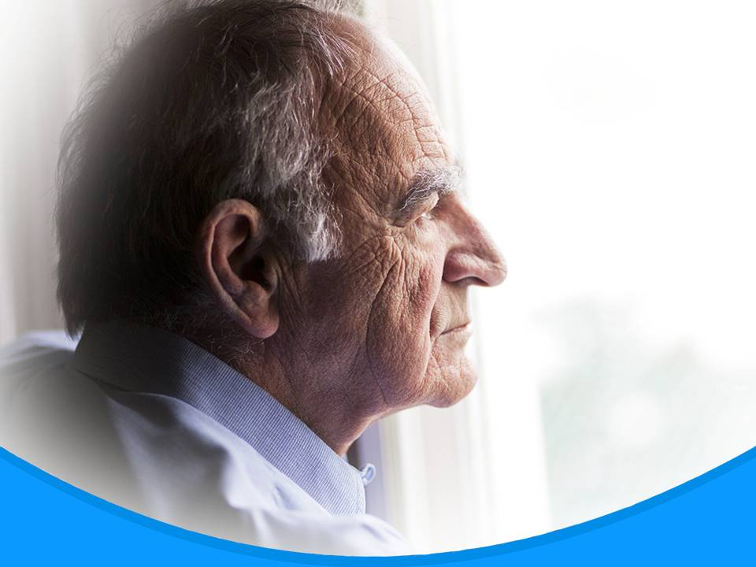
Notes:
Наши грехи, наше неприятие воли Божьей вызывают у нас определенное чувство вины, связанное с удалением от Его силы и присутствия. Переживание вины способно угнетать иммунную систему.
Поэтому не покажется странным факт, описанный в 37-м псалме, когда царь Давид говорит о состоянии своего организма во время переживания им чувства вины:

Slide 19
Псалтырь 37.4-11.
Notes:
«Нет здоровья в теле моем из-за преступлений моих, кости мои иссохли из-за греха моего. Вина моя, переполняющая меня, подобна тяжелому грузу, который невозможно нести. Раны мои омерзительны и гноятся... Спина моя наполнена жгучей болью; вздохи мои не спрятать от Тебя... Сердце мое трепещет во мне; даже свет ушел от глаз моих».
Давид страдал.

Slide 20
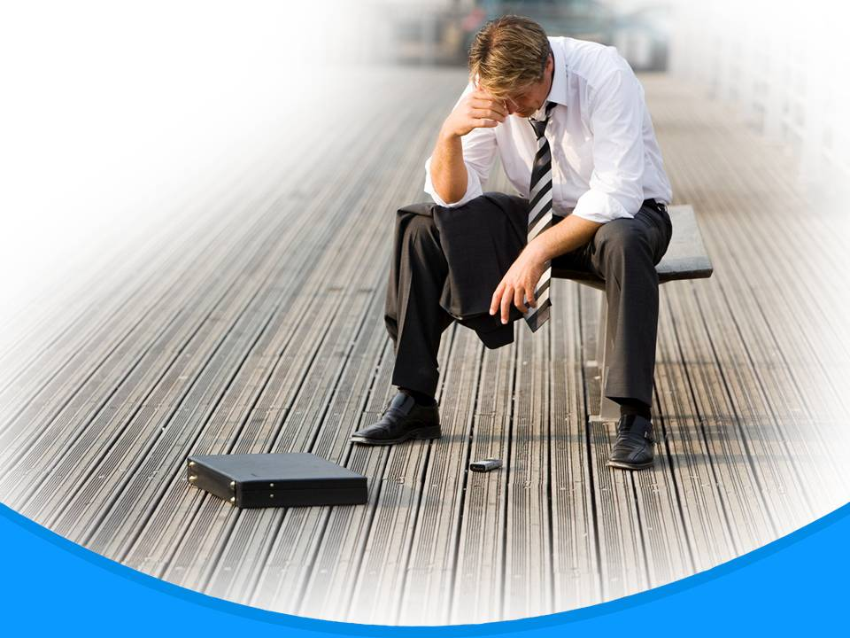
Notes:
Ученые говорят сегодня, что чувство вины – это наиболее мощная отрицательная эмоция, которую мы можем испытать.
Чтобы излечить болезнь или поддержать оптимальное состояние здоровья, наша иммунная система должна хорошо функционировать.

Slide 21
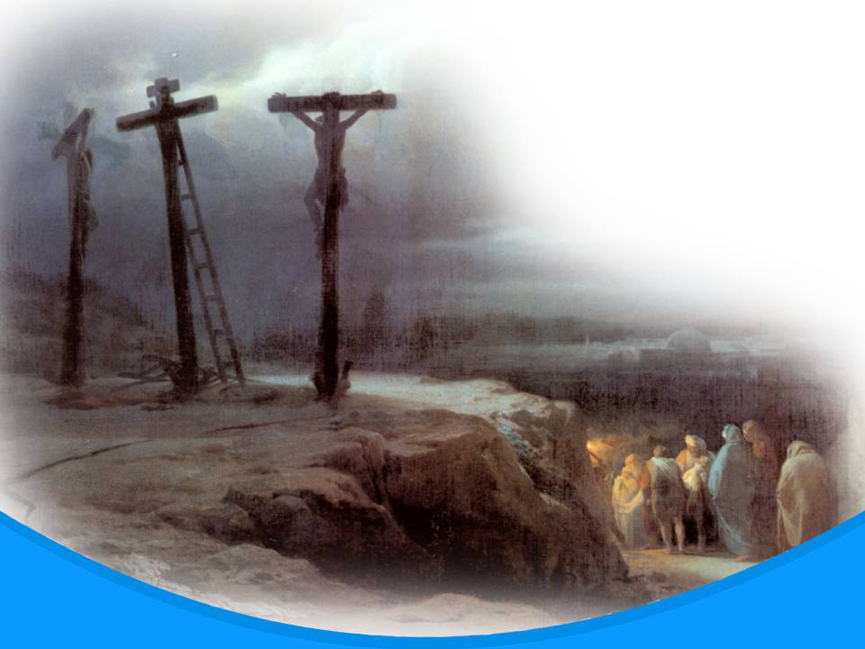
Notes:
Иисус Христос умер, чтобы освободить нас от вины и дать силы для преодоления греха.
Знание об этом является самым важным источником поддержания здоровья.
Никто не выразил радость от хорошего состояния лучше, чем царь Давид:

Slide 22

Notes:
«Дай мне услышать радость и веселие, и возрадуются кости, Тобою сокрушенные. Сердце чистое сотвори во мне, Боже, и дух правый обнови внутри меня... Возврати мне радость спасения Твоего и Духом владычественным утверди меня»; «Извлек меня из страшного рва, из тинистого болота, и поставил на камне ноги мои, и утвердил стопы мои; и вложил в уста мои новую песнь – хвалу Богу нашему. Увидят многие, и убоятся, и будут уповать на Господа».

Slide 23
Исаия 61.10.
Notes:
Ис.61.10. Современный перевод MDR (1993)
Господь меня сделал счастливым, и счастливо в Боге моё существо. Господь мне даёт одежды спасения, они несравненны с одеждами жениха. В ризы правды Господь облекает меня, они несравненны даже с одеждой невесты.

